Slide 1
Demokrati og medborgerskap #frivilliginnsats
Av Frivillighet Norge
Ved midler fra Gjensidigestiftelsen
Notes:
I løpet av denne skoletimen/dobbelttimen skal vi snakke om frivillighet, og bli bedre kjent med frivilligheten i Norge i dag og ulike måter å engasjere seg på. Dere har alle fått utdelt et hefte som vi skal jobbe med underveis.
(Til læreren: del 1 er den lengste delen av presentasjonen og er en introduksjon til frivilligheten. Den tar ca. en skoletime på 45 minutter. Resten av presentasjonen tar ca. 45 minutter).

Slide 2
Del 1
Hva vil det si å være frivillig?
Notes:
Til å begynne med lurer jeg på om det er noen som vet hva det vil si å være frivillig.
(Gi elevene mulighet til å svare).

Slide 3
Å gjøre noe for andre, eller bare fordi det er gøy i en organisasjon, lag eller forening
Å være frivillig er noe annet enn å være en god venn, nabo eller snill bestemor
Å gjøre noe uten å få betalt for det
Notes:
Å være frivillig betyr at man gjør en innsats uten å få betalt for det. Det kan være å gjøre noe for andre, å gjøre noe for samfunnet eller gjøre noe fordi det er gøy. Man kan være frivillig i en organisasjon, et lag eller en forening. Vi skiller mellom det å være en god venn, hyggelig nabo eller snill bestemor og det å være frivillig.
En måte å skille mellom dette på er at dugnad gjøres for «ditt eget» nærmiljø, idrettslag, borettslag, skole eller barnehage. Det gjør du enten fordi du selv får noe tilbake for det, eller fordi man har barn som deltar. Som frivillig for kommunen gjør du noe direkte for knyttet til kommunens virke, og har gjerne en kontaktperson som er ansatt i kommunen. Når man er frivillig i en organisasjon tilhører man et fellesskap, ofte over noe tid og med opplæring og kvalitetsikring.
Vet dere hvor mange prosent av befolkningen som er frivillige?

Slide 4
100 000
frivillige lag og foreninger i Norge
Over 60% sier at de bidrar som frivillige
18% av de frivillige gjør 78% av all frivillig innsats
Notes:
Det har seg faktisk slik at Norge er verdensmestere i frivillighet. Det finnes 100 000 frivillige lag og foreninger i Norge, og over 60% av befolkningen har vært frivillige minst en gang de siste 12 månedene. Av disse 60% er det 18% av de frivillige som gjør 78% av all frivillig innsats.

Slide 5
Fakta om frivillighet
Frivilligheten utgjør 148 000 frivillige årsverk.
Frivilligheten har en merverdi på 132 milliarder kroner.
I Norge finnes det 10 millioner medlemskap i organisasjoner.
På 10 år har barne- og ungdomsorganisasjonene fått 100 000 nye medlemmer.
Frivillighet Norge samler frivillig sektor og deres medlemsorganisasjoner representerer over 50.000 lag og foreninger rundt i hele Norge
Notes:
Vi vet også at:
• Det gjøres frivillig arbeid tilsvarende 148 000 årsverk
• Frivilligheten i Norge skaper verdier for 132 milliarder kroner i året
• I Norge finnes det nesten 10 millioner medlemskap i organisasjoner
• På 10 år har barne- og ungdomsorganisasjonene fått 100 000 nye medlemmer
Frivillighet Norge samler frivillig sektor og deres medlemsorganisasjoner representerer over 50.000 lag og foreninger rundt i hele Norge
Er det noen av disse tallene som overasker dere?
Nå har vi gått gjennom hva det vil si å være frivillig, hva en frivillig organisasjon er og hvordan frivilligheten har sett ut gjennom tidene og hvordan den ser ut i dag. Videre skal vi jobbe med noen oppgaver hvor dere skal tenke på det dere allerede vet om frivillighet, og hva dere tror det vil si å engasjere seg som frivillig.

Slide 6
Frivillighet er fellesskap
Notes:
Som frivillig bidrar du til fellesskap i lokalsamfunnet. For mange er frivilligheten det første stedet hvor man opplever å bli sett og hørt, og at din mening betyr noe. I tillegg kan man gå fra å være deltager, til å bli frivillig, til å bli medlem og så til å være med å bestemme. Ett eksempel er hvis du blir fotballtrener på laget du har spilt på siden du var liten. Å være frivillig kan gi en god mestringsfølelse, samt muligheten til å møte folk som mener det samme som deg eller som har helt andre meninger!

Slide 7
Hva er en frivillig organisasjon?
Notes:
Men hva er en frivillig organisasjon?

Slide 8
Sammenslutning av mennesker
Ikke fortjenestebaserte
Har formål, vedtekter og styre
Kan ha ulike typer ideelle formål
Notes:
En frivillig organisasjon:
Er en sammenslutning av personer som driver med frivillig innsats
Er ikke fortjenestebaserte, slik at ingen kan tjene seg rike selv om organisasjonen går bra
Har formål, vedtekter og styre
Kan ha ulike typer ideelle formål
Vi bruker ofte ordene forening, organisasjon, lag og klubb om hverandre, og det er i utgangspunktet ingen store forskjeller mellom dem. Det kan likevel være gradsforskjeller. Organisasjoner er ofte store, mens lag og klubber er lokale underledd av en nasjonal organisasjon. Foreninger er gjerne det samme som lokallag, eller en mindre lokal forening uten nasjonalt sentralledd.
Frivilligheten har en lang historie i Norge, og frivillighet har eksistert over 200 år.

Slide 9
Norge har et stort mangfold
Det finnes en frivillig organisasjon for alle, for eksempel innenfor:
Idrett
Kultur
Friluftsliv
Dyrevern
Lokalmiljø
Beredskap
Helse og omsorg
Pasientinteresser
Politikk
Notes:
Norge har et stort mangfold av organisasjoner.
Det finnes en frivillig organisasjon for alle, for eksempel innenfor:
Idrett
Kultur
Friluftsliv
Dyrevern
Lokalmiljø
Beredskap
Helse og omsorg
Pasientinteresser
Politikk

Slide 10
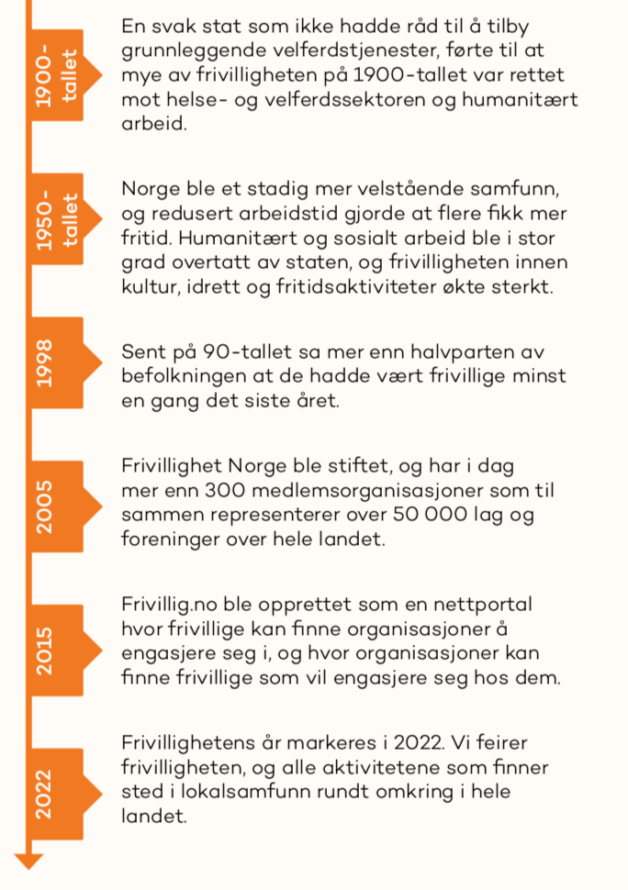
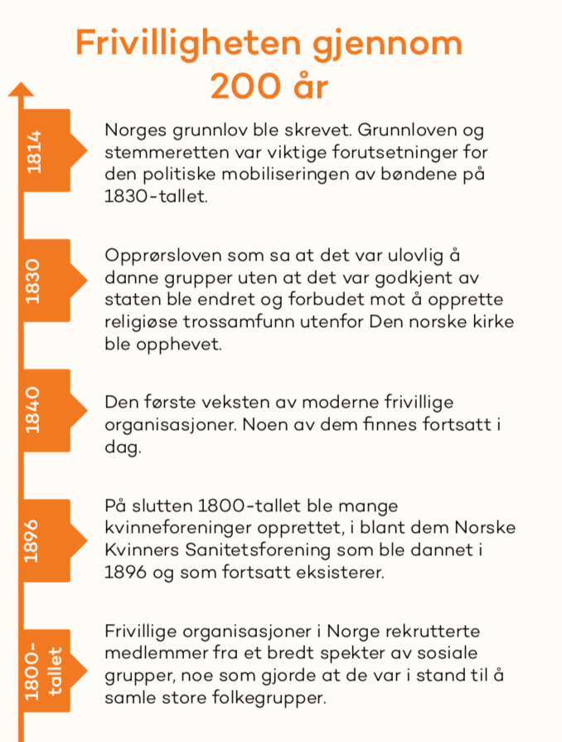
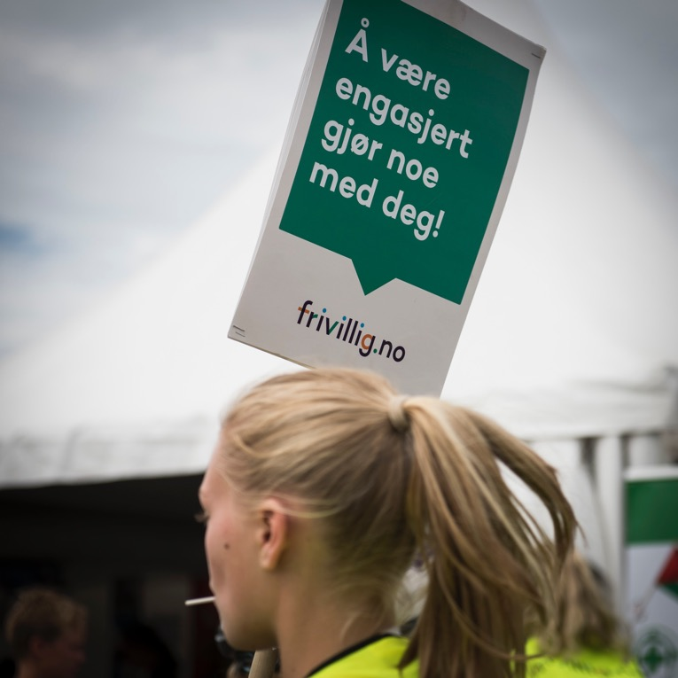
Notes:
Nå har vi snakket litt om hva frivillighet er, og hva frivillige organisasjoner er. For å forstå frivilligheten enda bedre må vi tenke tilbake på frivillighetens historie i Norge. Her ser dere en kort tidslinje som viser hvordan frivillige organisasjoner slik vi kjenner dem i dag har kommet til.
I 1814 ble Norges grunnlov skrevet. Grunnloven og stemmeretten var viktige forutsetninger for den politiske mobiliseringen av bøndene på 1830-tallet. Likevel var det slik at det på 1800-tallet fantes lover som forbør det å organisere seg eller danne grupper uten at det var godkjent av staten. Dette ble kalt for Opprørslove, og i 1830 ble denne endret og forbudet mot å opprette religiøse trossamfunn utenfor Den norske kirke ble opphevet. Den første veksten av frivillige organisasjoner som ligner de vi har i dag kom fra 1840-tallet.
Kan dere tenke dere hvilke organisasjoner det er som har eksistert lenge, og hva de jobbet med?
Svar: Den Norske Turistforeningen 1868, Noregs Ungdomslag (kulturorganisasjon) og Norske Kvinners Sanitetsforening (drev med humanitært arbeid og rettighetsarbeid) i 1896, Fortidsminneforeningen 1844 (kulturvernforening).
Gjennom hele 1800-tallet rekrutterte frivillige organisasjoner i Norge medlemmer fra et bredt spekter av sosiale grupper, noe som gjorde at de var i stand til å samle store folkegrupper. Dette var viktig fordi det tidligere hadde vært store skiller mellom fattige og rike, og ulike samfunnsinstitusjoner var dominert av en elite som hadde penger, prestisje og makt.

Slide 11
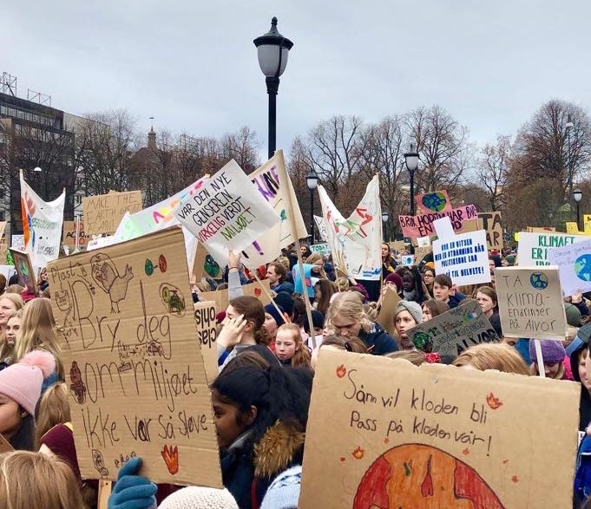
Frivillige organisasjoner bidro i
skolestreik for klima høsten 2019
Notes:
Utover 1900-tallet førte blant annet to verdenskriger og økonomiske kriser til at staten var svak og ikke hadde råd til å tilby grunnleggende velferdstjenester. Det førte til at mye av frivilligheten på 1900-tallet var rettet mot helse- og velferdssektoren og humanitært arbeid. Fra 1950-tallet begynte Norge å bli et stadig mer velstående samfunn, noe som førte til at folk fikk redusert arbeidstid og mer fritid. Humanitært og sosialt arbeid ble i stor grad overtatt av staten, og frivilligheten innen kultur, idrett og fritidsaktiviteter økte sterkt.
Dette er kort oppsummert frivillighets historie i Norge i dag, og det er alt tyder på at frivilligheten kommer til å fortsette å være sterk i fremtiden også. Men for at det skal være tilfellet er det viktig at flere unge engasjerer seg i en organisasjon for en sak som de brenner for.

Slide 12
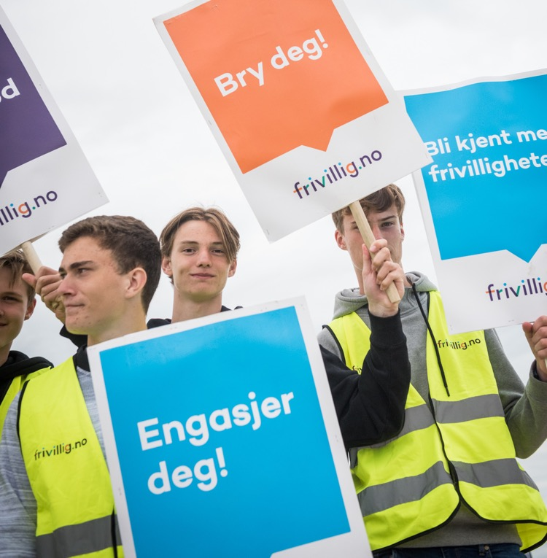
Medborgerskap
Individets rettigheter og plikter
Din rett til å delta politisk og utforme det sivile samfunnet
Notes:
Det er en viktig sammenheng mellom demokrati og sentrale menneskerettigheter som ytringsfrihet, stemmerett og organisasjonsfrihet. Demokratiet kan ha mange ulike former, og det å delta i frivillige organisasjoner er en viktig del av demokratiet, og det er ved å engasjere dere at dere kan delta i videreutviklingen av demokratiet i Norge.
Alle individer har rett til å delta i politisk arbeid, samtidig som samfunnet er avhengig av at borgerne bruker rettighetene til politisk deltakelse og utforming av det sivile samfunnet.

Slide 13
Organisasjonsfrihet
Organisasjonsfrihet er en menneskerett
Bli med i eksisterende organisasjoner
Danne nye organisasjoner
Ikke en selvfølge i alle land
Notes:
Grunnloven handler om hvordan Norge skal styres. Den gir også rettigheter til dem som bor i Norge. Grunnloven bygger på tre hovedprinsipper:
Fordeling av makt
Demokrati
Menneskerettigheter
Organisasjonsfriheten er en menneskerett og dermed en av individets grunnleggende friheter. Det er retten til fritt å danne sammenslutning eller søke opptak i allerede eksisterende samfunn. Det kan virke banalt, men det er ikke en selvfølge i alle land.

Slide 14
Frivillige organisasjoner er skoler i demokrati
Notes:
Frivilligheten er en skole i demokrati.
Formange er frivilligheten det første stedet hvor man opplever å bli sett og hørt, og at din mening betyr noe. Som medlem får du stemmerett og kan være med å bestemme. I organisasjoner kan du møte folk som mener det samme som deg eller som har helt andre meninger!

Slide 15
En skole i vårt demokrati
Stemmerett
Demokratiske prosesser
Debatter
Tillitsverv
Notes:
Gjennom å delta i frivilligheten blir man blant annet kjent med viktige demokratiske prinsipper som stemmerett og andre demokratiske prosesser. I tillegg er det en arena for debatt og diskusjon, og mange som er frivillige har for eksempel et tillitsverv i en organisasjon.

Slide 16
Hvilke frivillige organisasjoner kjenner du til?
Notes:
Oppgave 1 (se veileder)

Slide 17
Del 2
Hva tror du at du får igjen for å engasjere deg som frivillig?
Notes:
Oppgave 2 (se veileder)

Slide 18
Frivillighet = Folkehelse
Mennesker
Motivasjon
Mening
Mestring
Medbestemmelse
Notes:
Det å være frivillig gir gode møter med andre mennesker og muligheten til å være sosial og bli bedre kjent med andre. Det aller kuleste med å være frivillig er at det er en kjempefin arena for å knytte nye vennskap. De aller fleste som er med i frivillige lag eller organisasjoner ønsker å bli kjent med nye mennesker og er som regel veldig åpne når det kommer nye fjes på møter eller aktiviteter. Når man jobber mye sammen med andre om et tema man bryr seg om, skaper det fort et felles engasjement som gjerne ender i vennskap. Og det er ikke uvanlig å kombinere aktiviteter i organisasjonen eller laget, med sosiale ting.
I tillegg er man ofte veldig motivert når man engasjerer seg for en sak som man selv syns er viktig, og som man opplever som meningsfull. Derfor kan vi også si at frivillighet kan gi mening i livet, samt en opplevelse av mestring. I frivilligheten stilles det ikke strenge krav, men man bidrar med det man kan. Helt til slutt så er det også viktig med medbestemmelse.

Slide 19
Hvorfor er folk frivillige?
Ønsker å hjelpe andre
Ønsker å bli kjent med nærmiljøet
Ønsker å lære noe nytt
Notes:
Fakta viser at folk ønsker å være frivillige fordi de:
Ønsker å hjelpe andre
Ønsker å bli kjent med nærmiljøet
Ønsker å lære noe nytt
https://om.frivillig.no/kampanje-for-felleskap-og-sosial-sttte

Slide 20
Hva engasjerer deg?
Notes:
Oppgave 3 (se veileder)

Slide 21
Notes:
Frivillig.no er en nasjonal oppslagstavle hvor frivillige organisasjoner legger ut oppdrag som de søker frivillige til. Her finnes det ulike organisasjoner og oppdrag.
Utviklet i samarbeid med Frivillighet Norges 300 medlemsorganisasjoner
Er gratis å bruke!
40 % av de som melder seg er under 30 år
Hvilke organisasjoner har registrert seg i vår kommune?

Slide 22
Del 3
Søk på Frivillig.no
Finn tre organisasjoner som engasjerer seg i samme sak som deg.
Notes:
Oppgave 4 (se veileder)

Slide 23
Har noen forsøkt å rekruttere deg til frivillig arbeid siste 12 måneder?
Del 4
32%
har blitt forsøkt rekruttert
63%
har ikke blitt forsøkt rekruttert
5%
husker ikke om de har blitt forsøkt rekruttert
Notes:
De aller fleste frivillige organisasjoner ønsker å rekruttere bredt, og vil gjerne få med flere unge som frivillige. Likevel er det mange unge som ikke vet om mulighetene som finnes for å engasjere seg, blant annet på grunn av barrierene som allerede er nevnt. Vi vet at den viktigste grunnen til at folk melder seg som frivillige er at noen spør dem direkte, eller viser dem at det finnes mange måter å engasjere seg på. Derfor er Frivillig.no opptatt av å spørre alle om de vil være med som frivillige, uavhengig av hvor gamle de er.
Likevel sier 63% nei når de blir spurt om noen har forsøkt å rekruttere de til frivillig arbeid de siste 12 månedene. Bare 32% sier ja, og 5% svarer at de ikke husker. Forskning viser at de som faktisk blir spurt er de som allerede er veldig engasjerte og med i flere organisasjoner fra før.

Slide 24
Frivilligheten har plass til alle, men ikke alle blir spurt om å være med
Notes:
Diskusjonsoppgave. Se veileder.

Slide 25
Kjente barrierer for deltakelse
Kunnskap
Kjennskap
Kultur
Tilgjengelighet
Tid
Økonomi
Notes:
Noen av barrierene for å delta i frivilligheten er:
Kunnskap: Folk vet ikke at organisasjonene finnes og de vet ikke hva de kan gjøre hos dem
Kjennskap: Nye kjenner ingen andre i organisasjonen og er kanskje ikke trygge på å henvende seg til dem på egenhånd
Kultur: Organisasjonen fremstår som en veldig lik gruppe med lite rom for forskjeller
Tilgjengelighet: Det er ikke enkelt å komme til organisasjonen eller komme i kontakt med dem.
Tid: Folk er usikre på om de har tid, får nok pauser og kan delta på dagtid eller kveldstid
Økonomi: Folk har ikke råd til å betale for transport eller andre utgifter knyttet til frivillighet, selv om det å være frivillig i seg selv er gratis,

Slide 26
Hva kan du gjøre for at flere får vite om muligheten til å bli frivillig?
Notes:
Oppgave 5 (se veileder)

Slide 27
Del 5
Hva bidrar frivilligheten med i ditt lokalmiljø?
Notes:
Oppgave 6 (se veileder)

Slide 28
FNs internasjonale dag for frivillighet 5. desember
Notes:
Hvert år feirer vi FNs internasjonale dag for frivillighet 5. desember. Rundt omkring i landet markeres dagen ulikt. Dagen skal vise fram den viktige innsatsen frivillige bidrar med hver dag gjennom individuell innsats, initiativer i lokalsamfunnet og frivillige organisasjoner for å stimulere til enda mer frivillig aktivitet.
Over hele lander markerer organisasjoner og lokalsamfunn FNs internasjonale dag for frivillighet 5. desember.

Slide 29
Hvorfor er det viktig å sette pris på frivilligheten og takke alle de frivillige?
Notes:
Oppgave 7 (se veileder)

Slide 30
Hva ville du gjort for å markere Frivillighetens dag i din kommune hvis du var ordfører?
Notes:
Oppgave 8 (se veileder)

Slide 31
Sett pris på frivilligheten i sosiale medier 5 des.
Notes:
Ett tips er å sette pris på frivilligheten i sosiale medier, og takke de frivillige som dere kjenner.

